Slide 1

Bài 63
BẢNG NHÂN, CHIA
(Sách giáo khoa Toán 3 - Tập một - Trang 68)

Slide 2
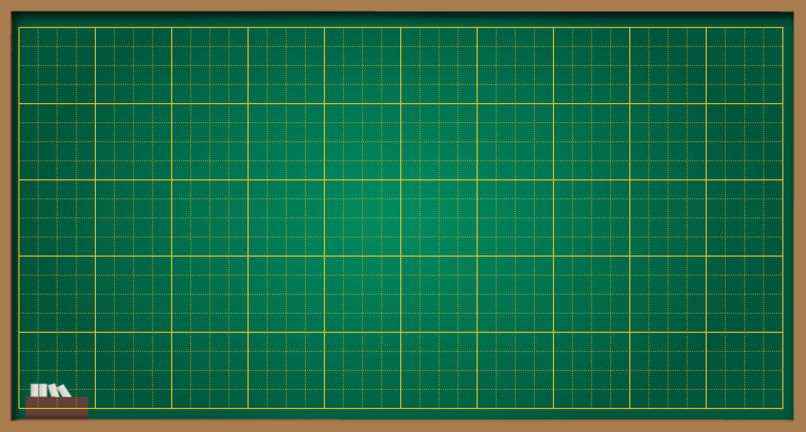
Thứ … ngày … tháng … năm ….
Bài 63
Bảng nhân, chia

Slide 3



Slide 4








Slide 5









30 : 6 = ?
1
Âm thanh
khi chọn Đúng
A. 1
Âm thanh
khi chọn Sai
B. 3
C. 5

Slide 6
56 : 8 = ?
2
Âm thanh
khi chọn Đúng
A. 6
Âm thanh
khi chọn Sai
B. 7
C. 8

Slide 7
72 : 8 = ?
2
Âm thanh
khi chọn Đúng
A. 8
Âm thanh
khi chọn Sai
B. 9
C. 10

Slide 8
63 : 9 = ?
3
Âm thanh
khi chọn Đúng
A. 9
Âm thanh
khi chọn Sai
B. 8
C. 7

Slide 9
66 : 6 = ?
3
Âm thanh
khi chọn Đúng
A. 9
Âm thanh
khi chọn Sai
B. 10
C. 11

Slide 10
Thỏ con chăm chỉ

Slide 11
Cấu tạo bảng nhân,chia
x | 1 | 2 | 3 | 4 | 5 | 6 | 7 | 8 | 9 | 10
1 | 1 | 2 | 3 | 4 | 5 | 6 | 7 | 8 | 9 | 10
2 | 2 | 4 | 6 | 8 | 10 | 12 | 14 | 16 | 18 | 20
3 | 3 | 6 | 9 | 12 | 15 | 18 | 21 | 24 | 27 | 30
4 | 4 | 8 | 12 | 16 | 20 | 24 | 28 | 32 | 36 | 40
5 | 5 | 10 | 15 | 20 | 25 | 30 | 35 | 40 | 45 | 50
6 | 6 | 12 | 18 | 24 | 30 | 36 | 42 | 48 | 54 | 60
7 | 7 | 14 | 21 | 28 | 35 | 42 | 49 | 56 | 63 | 70
8 | 8 | 16 | 24 | 32 | 40 | 48 | 56 | 64 | 72 | 80
9 | 9 | 18 | 27 | 36 | 45 | 54 | 63 | 72 | 81 | 90
10 | 10 | 20 | 30 | 40 | 50 | 60 | 70 | 80 | 90 | 100
Thừa số thứ 2
Phép nhân
1 | 2 | 3 | 4 | 5 | 6 | 7 | 8 | 9 | 10
1
2
3
4
5
6
7
8
9
10
Thừa số thứ nhất
Tích

Slide 12
Cấu tạo bảng nhân,chia
: | 1 | 2 | 3 | 4 | 5 | 6 | 7 | 8 | 9 | 10
1 | 1 | 2 | 3 | 4 | 5 | 6 | 7 | 8 | 9 | 10
2 | 2 | 4 | 6 | 8 | 10 | 12 | 14 | 16 | 18 | 20
3 | 3 | 6 | 9 | 12 | 15 | 18 | 21 | 24 | 27 | 30
4 | 4 | 8 | 12 | 16 | 20 | 24 | 28 | 32 | 36 | 40
5 | 5 | 10 | 15 | 20 | 25 | 30 | 35 | 40 | 45 | 50
6 | 6 | 12 | 18 | 24 | 30 | 36 | 42 | 48 | 54 | 60
7 | 7 | 14 | 21 | 28 | 35 | 42 | 49 | 56 | 63 | 70
8 | 8 | 16 | 24 | 32 | 40 | 48 | 56 | 64 | 72 | 80
9 | 9 | 18 | 27 | 36 | 45 | 54 | 63 | 72 | 81 | 90
10 | 10 | 20 | 30 | 40 | 50 | 60 | 70 | 80 | 90 | 100
Phép chia
1 | 2 | 3 | 4 | 5 | 6 | 7 | 8 | 9 | 10
Thương
1
2
3
4
5
6
7
8
9
10
Số Chia
Số bị chia

Slide 13

Cách sử dụng bảng nhân
Tìm kết quả phép nhân 4 x 3
x | 1 | 2 | 3 | 4 | 5 | 6 | 7 | 8 | 9 | 10
1 | 1 | 2 | 3 | 4 | 5 | 6 | 7 | 8 | 9 | 10
2 | 2 | 4 | 6 | 8 | 10 | 12 | 14 | 16 | 18 | 20
3 | 3 | 6 | 9 | 12 | 15 | 18 | 21 | 24 | 27 | 30
4 | 4 | 8 | 12 | 16 | 20 | 24 | 28 | 32 | 36 | 40
5 | 5 | 10 | 15 | 20 | 25 | 30 | 35 | 40 | 45 | 50
6 | 6 | 12 | 18 | 24 | 30 | 36 | 42 | 48 | 54 | 60
7 | 7 | 14 | 21 | 28 | 35 | 42 | 49 | 56 | 63 | 70
8 | 8 | 16 | 24 | 32 | 40 | 48 | 56 | 64 | 72 | 80
9 | 9 | 18 | 27 | 36 | 45 | 54 | 63 | 72 | 81 | 90
10 | 10 | 20 | 30 | 40 | 50 | 60 | 70 | 80 | 90 | 100
4 x 3= ?
4
* Từ số 3 ở cột đầu dóng sang phải đến số 12.
3
12
* Từ số 4 ở đầu dòng, dóng xuống gặp nhau ở số 12.
* Ta có :
4 x 3 = 12
Tương tự:
3 x 4 = 12

Slide 14
Cách sử dụng bảng chia
Tìm kết quả phép chia 30 : 6
5
30 : 6= ?
x | 1 | 2 | 3 | 4 | 5 | 6 | 7 | 8 | 9 | 10
1 | 1 | 2 | 3 | 4 | 5 | 6 | 7 | 8 | 9 | 10
2 | 2 | 4 | 6 | 8 | 10 | 12 | 14 | 16 | 18 | 20
3 | 3 | 6 | 9 | 12 | 15 | 18 | 21 | 24 | 27 | 30
4 | 4 | 8 | 12 | 16 | 20 | 24 | 28 | 32 | 36 | 40
5 | 5 | 10 | 15 | 20 | 25 | 30 | 35 | 40 | 45 | 50
6 | 6 | 12 | 18 | 24 | 30 | 36 | 42 | 48 | 54 | 60
7 | 7 | 14 | 21 | 28 | 35 | 42 | 49 | 56 | 63 | 70
8 | 8 | 16 | 24 | 32 | 40 | 48 | 56 | 64 | 72 | 80
9 | 9 | 18 | 27 | 36 | 45 | 54 | 63 | 72 | 81 | 90
10 | 10 | 20 | 30 | 40 | 50 | 60 | 70 | 80 | 90 | 100
* Từ số 6 ở cột đầu, dóng sang phải gặp 30.
* Dóng lên gặp nhau ở dòng đầu.
6
30
* Ta có :
30 : 6 = 5
Tương tự:
30 : 5 = 6

Slide 15

THỰC HÀNH
LUYỆN TẬP

Slide 16

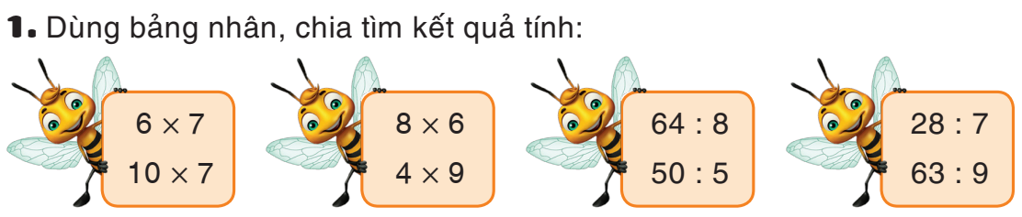

Slide 17
6 x 7 = 42
10 x 7 = 70
8 x 6 = 48
4 x 9 = 36
64 : 8 = 8
50 : 5 = 10
28 : 7 = 4
63 : 9 = 7

Slide 18
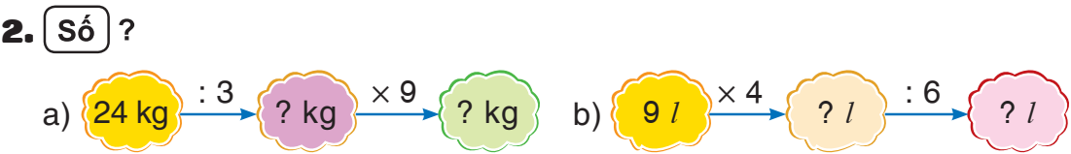
8
72 kg
36 l
6

Slide 19
Tóm tắt:
3 con
Vượn:
Khỉ:
? con
Bài giải
Công viên đó có số con khỉ là:
3 x 2 = 6 (con)
Đáp số: 6 con khỉ

Slide 20

VẬN DỤNG

Slide 21

DẶN DÒ
1.
2.

Slide 22

Chúc các em học tốt

Slide 23


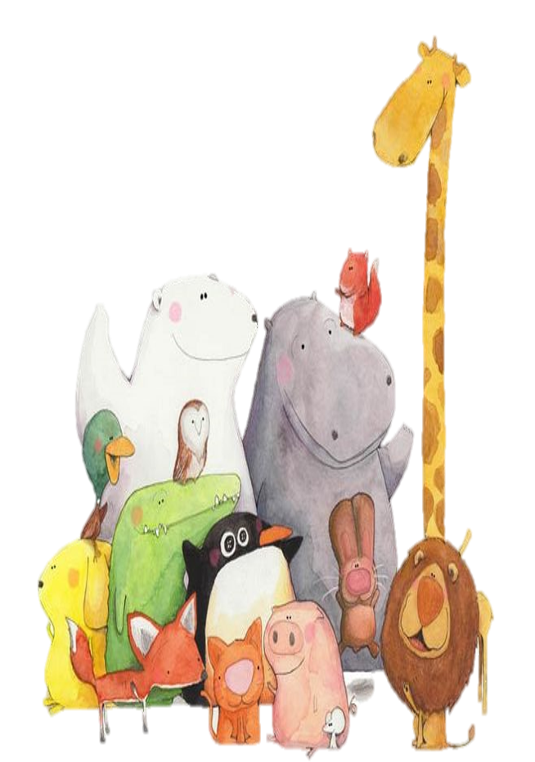
Tạm biệt các em!

